Slide 1

論文討論
Hubert

Slide 2
透過止損和止盈機制對台灣指數期貨動能效應的實證評估
“
2019
Mu-En Wu
國立臺北科技大學 資訊財金系
Wei-Ho Chung
國立清華大學 電機工程學系
”
International Journal of Information Technology and Decision Making:I.F.:4.26

Slide 3
摘要
效率市場假說*是金融市場中重要的理論之一。根據這一假說，由於市場價格會立即隨著任何新訊息波動，因此是不可預測的，開發出穩健且有利可圖的交易策略是不可行的。然而，許多實證研究已經證實金融市場中存在一些交易策略是有利可圖的，其中動能策略*是其中主要的策略之一。本論文使用四種動能策略，針對台灣股票交易所加權指數期貨（TAIEX期貨）進行回測，使用真實世界的數據點（一分鐘的逐日數據），回測期間為2010年1月4日至2015年3月25日。四種策略之間的數值比較顯示台灣股票市場存在著市場的非效率性。我們通過不同的止損機制*和止盈機制*驗證了台灣指數期貨市場的動能效應。總之，在交易策略的盈虧方面，止損和止盈的管理至關重要。該技術可應用於許多交易方法，以提高策略的質量。資金管理為策略規劃提供了另一條路徑，不僅僅專注於技術機制。

Slide 4
補充 - 效率市場假說
效率市場假說（英語：Efficient-market hypothesis，縮寫為EMH）
由來：經濟學學說，由尤金·法馬（Eugene Fama）於1970年提出，是投資學中最重要的七個理念之一
定義：如果在一個證券市場中，價格完全反映了所有可以獲得的訊息，則稱這樣的市場為有效市場
效率市場的三種形式：
1.弱式效率（Weak Form Efficiency）
目前股票價格已反映了過去的股票價格及公開訊息，因此投資人無法再運用各種方法對過去股票價格進行分析、預測
2.半強式效率（Semi-Strong Form Efficiency）
目前股票價格已充分反應了所有公開資訊，投資者無法利用情報分析結果來進行股票價格預測而獲取超額報酬。因此，半強式效率越高，依賴公開的財務報表、經濟情況及政治情勢來進行基本面分析，然後再預測股票價格是徒勞無功
3.強式效率（Strong Form Efficiency）
目前股票價格充分反應了所有已公開和未公開之所有情報。雖然情報未公開，但投資者能利用各種管道來獲得資訊，所以，所謂未公開的消息，實際上是已公開的資訊且已反應於股票價格上。此種情形下，投資者也無法因擁有某些股票內線消息而獲取超額報酬。

Slide 5
交易策略
一般來說，有兩種交易策略。
1. 平均值回歸策略 ( Mean reversion strategy )
其假設價格會在一段時間內圍繞著平均價格進行波動，當價格出現過大的波動時，一旦價格上漲(下跌)過多，則會進行做空(做多)交易，布林帶(Bollinger Bands)是最流行的平均值回歸策略之一。
2. 動能策略 ( Momentum strategy )
與平均值回歸策略相比，動能策略持有相反的觀點。動能策略有幾種類型，其中，開盤區間突破是一種著名的動能策略。當價格突破預定時間區間內的最高(最低)點時，該策略會進行做多(做空)交易。另一種常見的動能策略是在價格突破先前價格波動範圍設定的閥值時，進行做多或做空交易，即如果當前價格高於基於過去波動度量的某一目標價格，我們將採取相應的行動。該篇論文解釋動能效應的方法與以往不同，將使用此交易策略來驗證並解釋。

Slide 6
方法
本篇論文使用以下四種日內交易策略
動能策略 ( MTM Base)
帶有30點止損的動能策略 ( MTM Stop-30 )
帶有60點止盈的動能策略 ( MTM Stop-60 )
帶有30點止損和60點止盈的動能策略 ( MTM Stop-30, 60 )
MTM Base是動能策略的一種，是許多其他動能策略的原始形式。當股價在交易日內突破一定閾值價格時，我們會進行多頭（空頭）持倉，並在市場交易時間結束時平倉。動能策略的盈利能夠驗證市場的非效率性存在。值得注意的是，確定閾值的規則並不是我們驗證動能效應的關鍵點。我們可以選擇不同的點數，例如30點、40點、50點或其他更高的點數作為策略的閾值。有趣的觀察是，更高的閾值在策略中帶來更多的利潤，這表明無論選擇什麼閾值，都存在動能效應。事實上，論文中的策略是使用0.3的波動乘數作為閾值。波動性是前一個交易日的最高價和最低價之間的差值。止損機制可以改善策略的表現，因為它與動能效應相一致。另一方面，如果動能效應存在，止盈機制將不會對策略的表現改善有所貢獻。

Slide 7

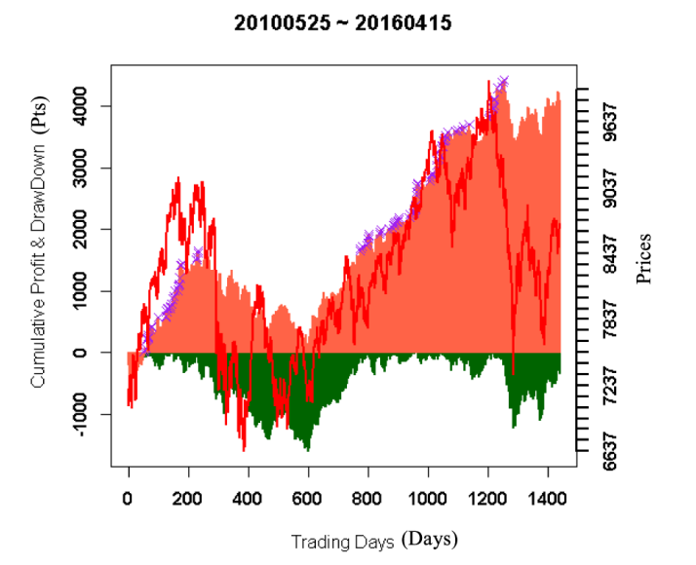
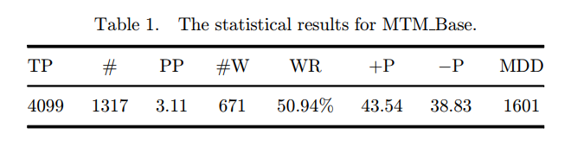



實驗 - 解釋
MTM Base
首先需要先知道一些名詞縮寫及顏色代表的意思，才能讀懂表格及圖表的內容
TP = Total profit (總收益)
# = Total trading number (總交易次數)
PP = The average profit per trading (每筆交易的平均利潤)
#W = The number of winning (贏的次數)
WR = Win rate (勝率)
+P = The positive profit in average (平均正收益)
-P = The negative profit in average (平均負收益)
MDD = Maximum drawdown (最大回撤)
紅色線 = 市場價格
紅色區域 = 累積盈利
綠色區域 = 累積回撤
紫色x = 最大累積盈利的時間點

Slide 8
實驗 - 定義
實驗以每100筆交易為一組，計算每組的統計數據
定義：
WR ( 勝率 ) = 獲勝的交易數量 / 100
Odds ( 賠率 ) = 平均正收益 / 平均負收益
( 該值顯示在贏得交易的情況下平均賺多少錢，及在輸掉交易的情況下平均損失多少錢 )
Expectation of net profit ( 期望淨利 ) = WR * ( 1 + odds ) – 1
( 該值>0，則稱交易策略是盈利的，並且可以應用適當的金融管理方法來控制風險並增加利潤。反之，則稱期望<0的策略是非盈利性的 )
Average earning points ( 平均收益點 ) =利潤的總和 / 100
( 該值顯示每筆交易的平均收益點或損失點。此值>0表示交易者從策略中獲利。對於實際交易，平均收益點必須>5以彌補手續費及稅金。)

Slide 9
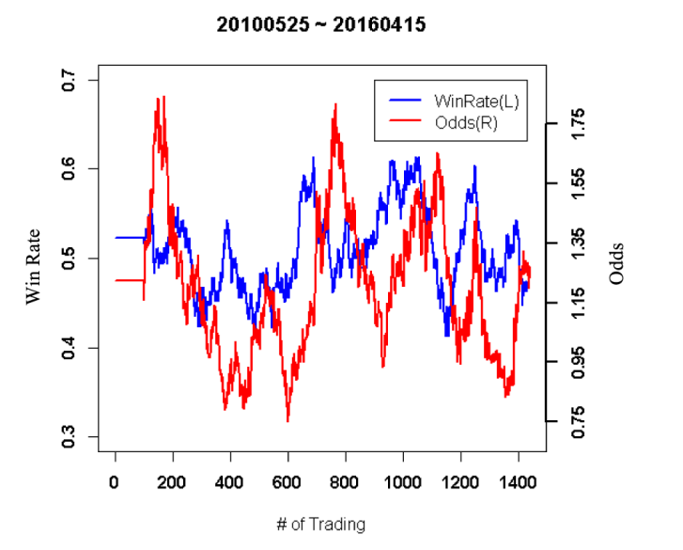
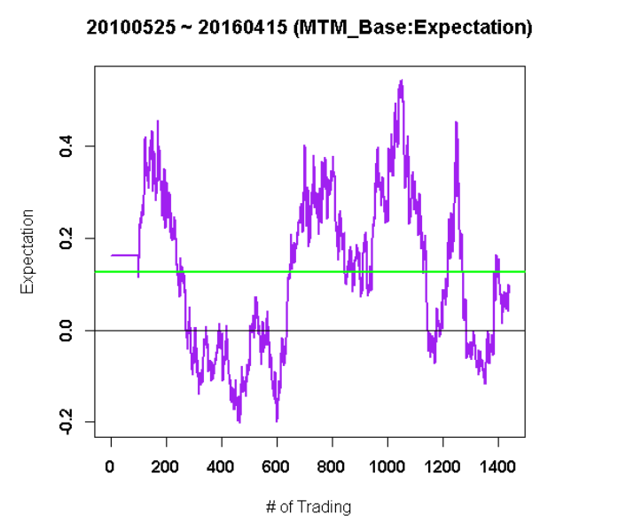

實驗 - MTM Base
下圖實驗表示MTM Base策略的勝率在35%至70%之間，平均勝率為50.94%，而賠率約在0.7至1.8之間，平均賠率為1.12，在期望值>0的情況下，MTM Base策略是盈利的
藍色線 = 勝率
紅色線 = 賠率
綠色線 = 平均期望值
紫色線 = 期望淨利

Slide 10
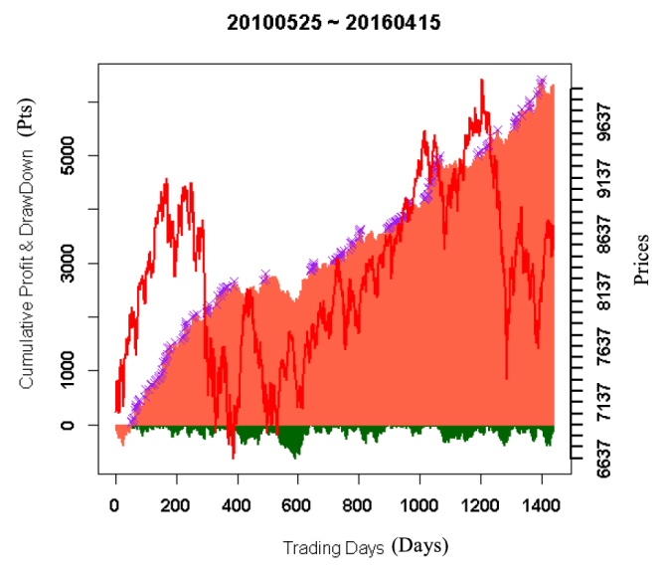
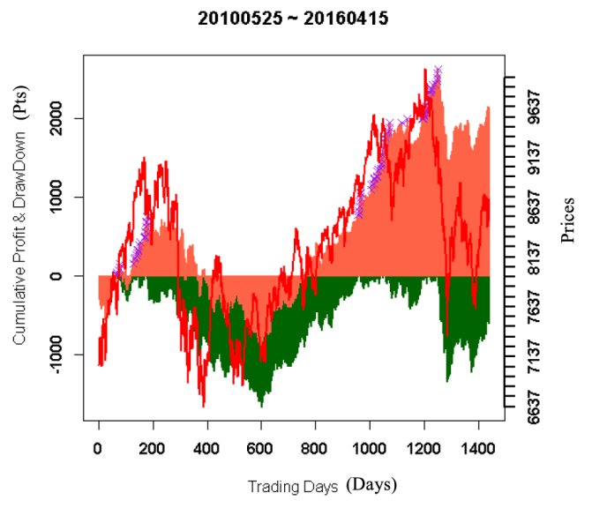
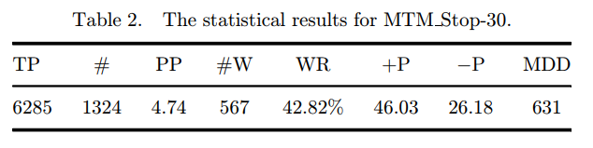
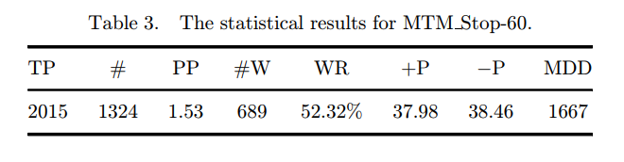
實驗 - MTM Stop
測試添加不同的止損機制，是否可以獲得更好的利潤。如果止損機制有效，它會反映出金融市場中的動能效應。當價格朝相反方向移動時，止損機制就會被啟動。如果止損機制確實能夠減少整體損失，這意味著平均而言，價格在止損點之後會繼續朝相反的方向前進。
MTM Stop-30
MTM Stop-60
紅色線 = 市場價格
紅色區域 = 累積盈利
綠色區域 = 累積回撤
紫色x = 最大累積盈利的時間點

Slide 11
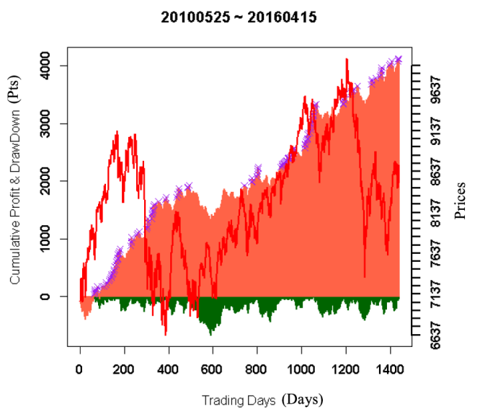
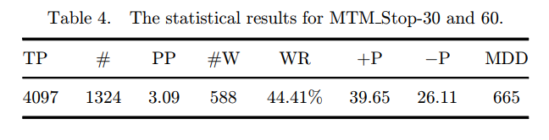
實驗 - MTM Stop
測試添加不同的止損機制，是否可以獲得更好的利潤。如果止損機制有效，它會反映出金融市場中的動能效應。當價格朝相反方向移動時，止損機制就會被啟動。如果止損機制確實能夠減少整體損失，這意味著平均而言，價格在止損點之後會繼續朝相反的方向前進。以下比較表明了止損機制在提高交易性能方面是有效的，實驗結果顯示了市場的動能特徵。
紅色線 = 市場價格
紅色區域 = 累積盈利
綠色區域 = 累積回撤
紫色x = 最大累積盈利的時間點
MTM Stop-30
MTM Stop-60
MTM Stop-30, 60

Slide 12
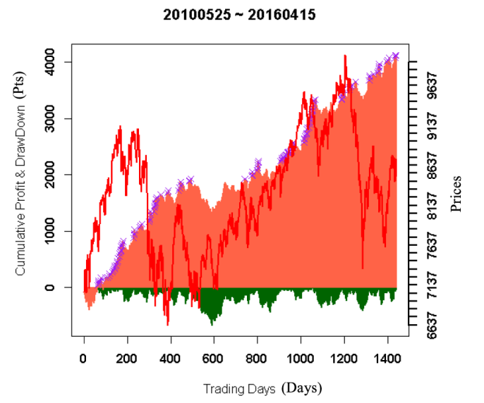
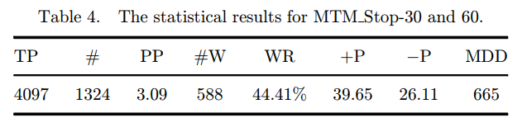
整理與比較
我們已經觀察到在台灣指數期貨市場中動能策略的可行性。此外，回測結果顯示止損機制可以增加績效，而止盈機制則會阻礙利潤。使用止損代替止盈能夠獲得更高的利潤，這反映了台灣指數期貨市場的動能效應。
紅色線 = 市場價格
紅色區域 = 累積盈利
綠色區域 = 累積回撤
紫色x = 最大累積盈利的時間點
MTM Base
MTM Stop-30
MTM Stop-60
MTM Stop-30, 60

Slide 13
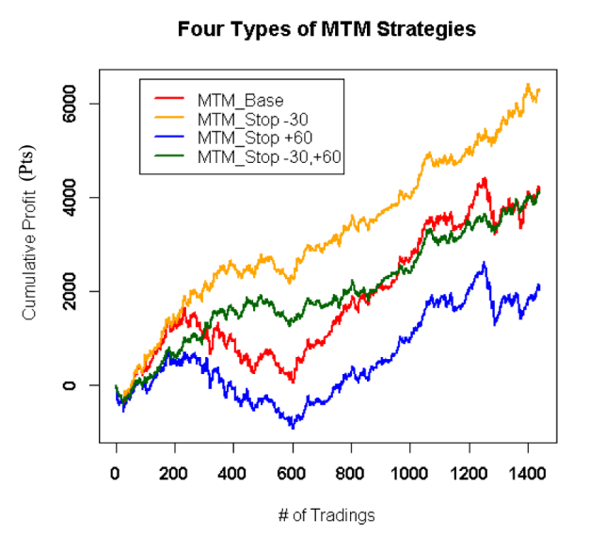

策略總結
MTM Base，MTM Stop-30，MTM Stop-30+60，MTM Stop-30+60和MTM Stop+60。下圖顯示在這段時間內，使用止損代替止盈能夠獲得更高的利潤，這反映了台灣指數期貨市場的動能效應。
MTM Base ( 基本動能策略 )
MTM Stop -30 ( 結合止損動能策略 )
MTM Stop +60 ( 結合止盈動能策略 )
MTM Stop -30, +60 ( 結合止損&止盈動能策略)

Slide 14
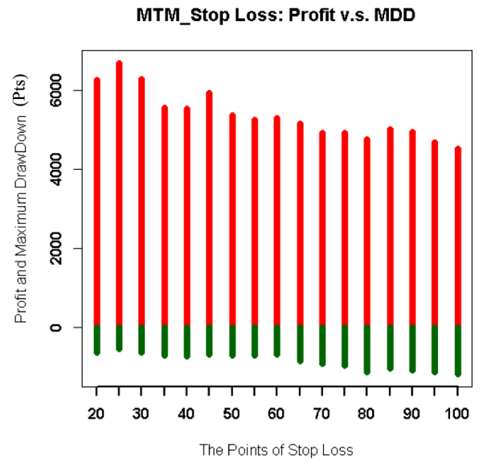
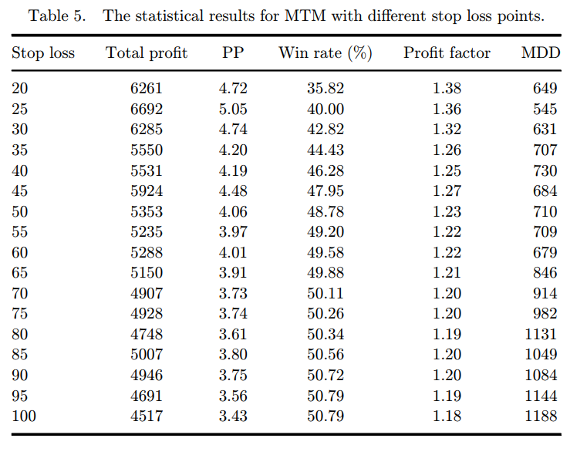
不同止損點的表現 (Loss)
本次測試了不同的固定止損點，範圍從20點到100點，每隔五點增加一次。進行回測的17種不同止損策略的數值，而從這17種止損策略的累積盈虧和最大回撤中，可以觀察到這17種策略表現良好。其中，當止損點設置為45時，它可以獲得最佳表現，即利潤最大化，最大回撤最小化。此外隨著止損點的增加，累積利潤下降，最大回撤上升。通過這些結果的觀察，顯示了市場的動能特徵。值得注意的是，當MTM Stop-x策略的止損點設置為無窮大時，它等效於MTM Base策略
根據這17種不同止損點的表現，計算了TP、PP、WR、利潤因子和最大回撤。利潤因子表示所有盈利交易點數與所有虧錢交易點數的比例，而這17種止損點的利潤因子大約在1.3左右

Slide 15
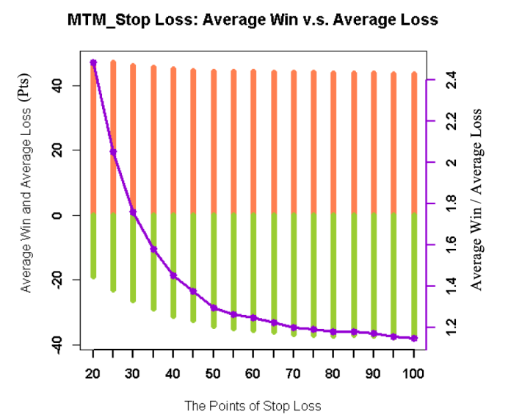
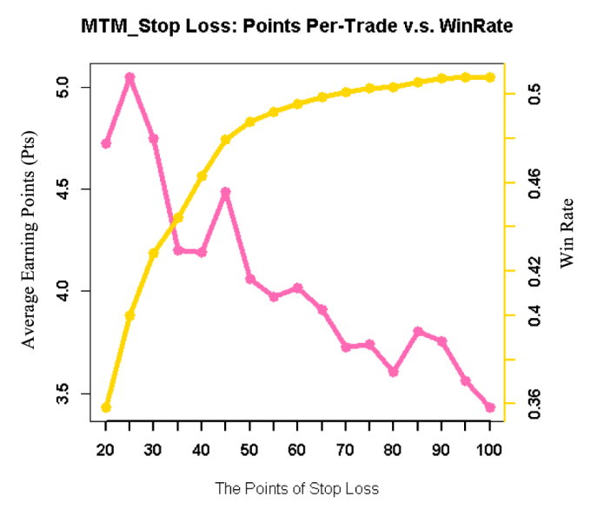
不同止損點的表現 (Loss)
隨著止損點的增加，損失變得顯著。設置嚴格的止損點，例如20個止損點，可以減少平均損失。然而，嚴格控制止損儘管它會帶來更好的整體表現，同時會大大降低勝率。如右下圖所示，隨著止損點的增加，勝率顯著增加。從預期利潤的角度來看，將止損點設置為20點是最佳選擇，因為預期優勢可以估計高達0.26，即26％的回報率。

Slide 16
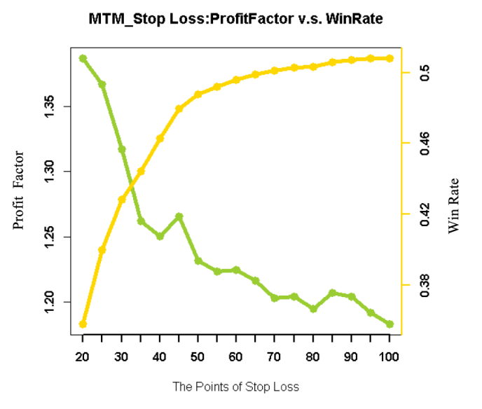
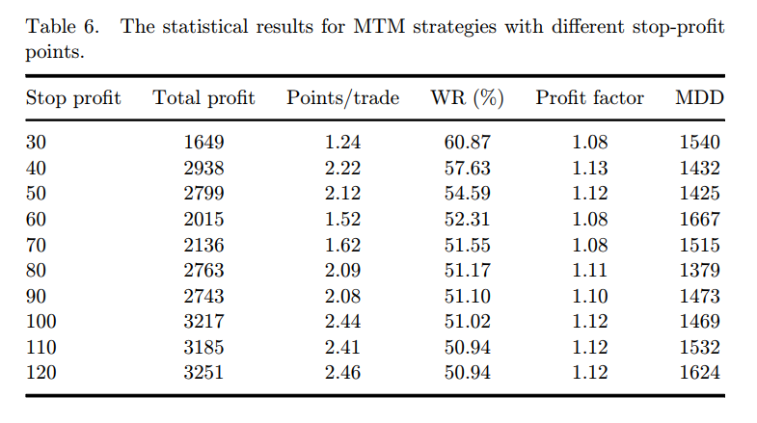
不同止盈點的表現 (Profit)
接著是研究不同止盈點對獲利的影響。將其設定止盈點範圍，從30點到120點，每隔10點取一個範圍。而表現結果則是隨著止盈點的增加，TP和平均PP都增加。然而，勝率、利潤因子和最大回撤幾乎沒有太大變化。這些結果證明動能策略確實是盈利的，並且顯示使用止盈機制時，較大的止盈點可以獲得更好的性能。再次證實動能效應在台灣指數期貨市場確實存在。因此，沿著趨勢交易是一種更好的策略，即讓利潤持續增長，並控制損失。

Slide 17
透過最大回撤和SQN尋找最佳參數
根據上述數值實驗，在台灣指數期貨市場中存在盈利的動量交易策略。不同止盈止損點的動量策略基本上是盈利的，儘管其表現會受到影響。我們還有興趣尋找最佳的止損和止盈點。對於在實際交易中盈利的交易策略，我們應該尋找"最穩定利潤"的交易策略，而不是尋找在回測區間中獲利最多的策略。
最穩定的利潤可以通過兩個性能指標來評估：
TP（總利潤）/ MDD（最大回撤）的比率 和 系統品質指數（SQN）
1. 總利潤 / 最大回撤（Total Profit / MDD）：
該比率稱為MAR指數，值越大代表策略越好。這個公式顯示，隨著TP增加，MDD變小，MAR變大。它表示盈虧波動越小，利潤穩定增長。
2. 系統品質指數（SQN）：
由Van Tharp提出，其值計算方式為（平均利潤 / 利潤的標準差）* 交易數的平方根。如果SQN>2，表示交易策略相當不錯。

Slide 18
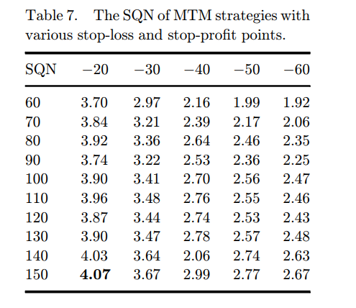
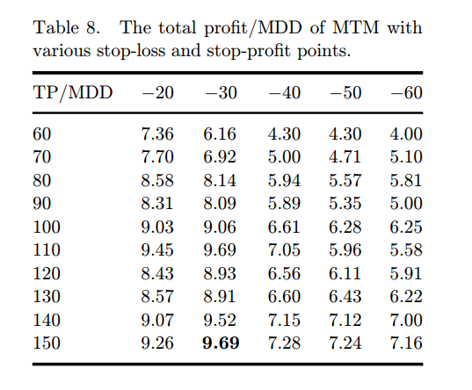
透過最大回撤和SQN尋找最佳參數
通過10點的間隔，尋找最佳的止損和止盈點。根據上述回測經驗，設置止損點範圍從20到60點，止盈點範圍從60到150點。在交易策略中尋找不同止盈和止損點的表現結果。如下表所示，分別總結了觀察期間的SQN值和總利潤 / MDD。根據這些結果，證實了該策略是盈利的，並且有穩定的利潤。它還減少了過度擬合的可能性。

Slide 19
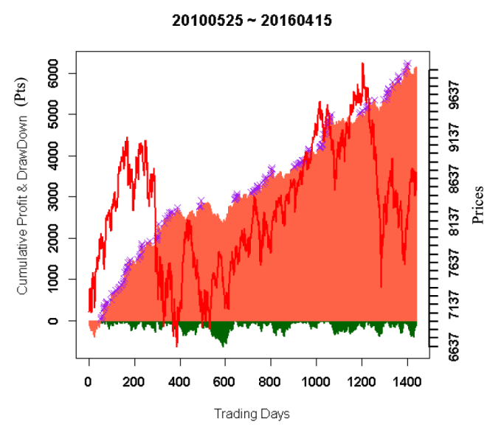
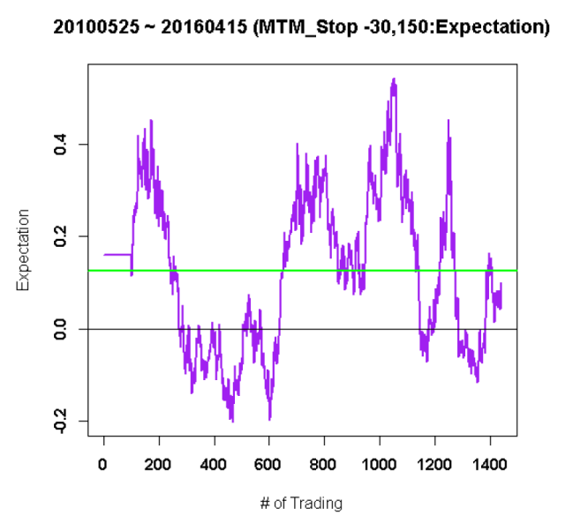
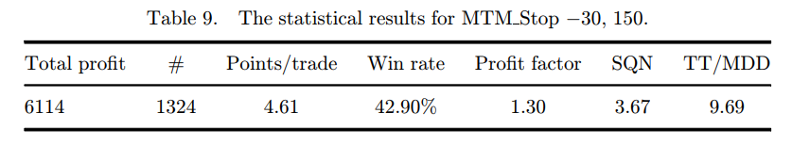
透過最大回撤和SQN尋找最佳參數
最佳兩個參數位於-20、150和-30、150之間，此次實驗在總共121種選擇中尋找最佳參數。可以得出最佳的止損和止盈點是-30、150。在回測期間，MTM Stop-30, 150的TP為6114，MDD為630。這些結果如下圖所示。
需要注意的是此次實驗並沒有減去交易成本，如交易稅、手續費等

Slide 20
結論
本研究探討了台灣指數期貨市場的動能效應。動能策略驗證了市場中的盈利效應。此外，將止損和止盈機制納入考慮，以驗證台灣股市中的動能效應現象。根據實驗結果，止損機制似乎有效地提高了交易策略的表現，而止盈機制則不然。這種現象稱為台灣指數期貨的動能效應。

Slide 21
程式進度報告
“
Hubert
”

Slide 22
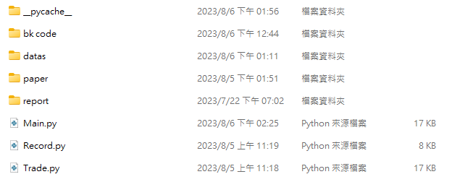
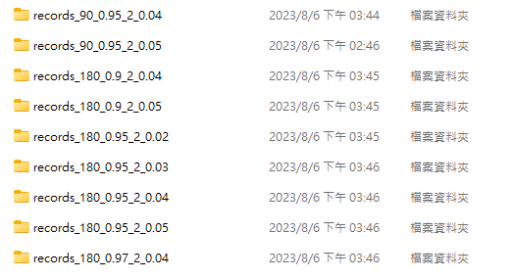

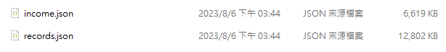
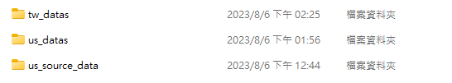

程式碼進行整合
我將美股與台股的整體演算法及計算過程做了統一及優化，使其合併成一份程式碼，並且能夠執行不同市場的模擬交易，最後，將未來納入考量，未來如果需要用網頁進行模擬回測，由於整體程式碼以API方式撰寫，在開發網頁API時，較為省時省力，計算結果及模擬結果以json格式輸出，與前端渲染圖表的格式統一，此外，未來有可能進行真實交易，這部分也考量在內，因此所有的格式都進行了統一，只需要新增真實交易部分程式碼即可。

Slide 23
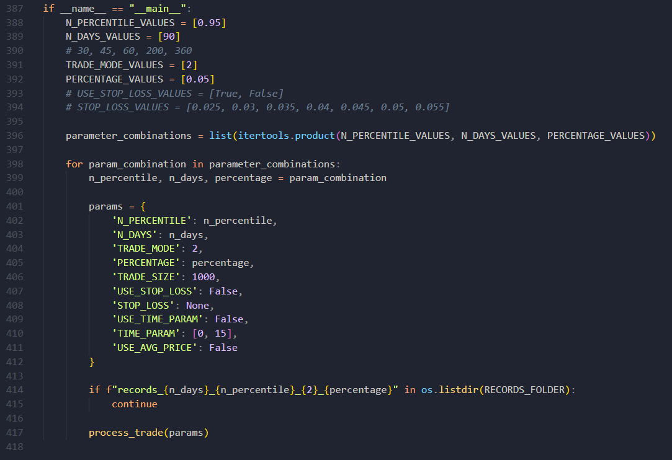
Main.py
核心程式碼，主要判斷邏輯於此，下圖為根據參數進行排列組合，並將所有參數都計算過一遍，接著輸出該參數的結果

Slide 24
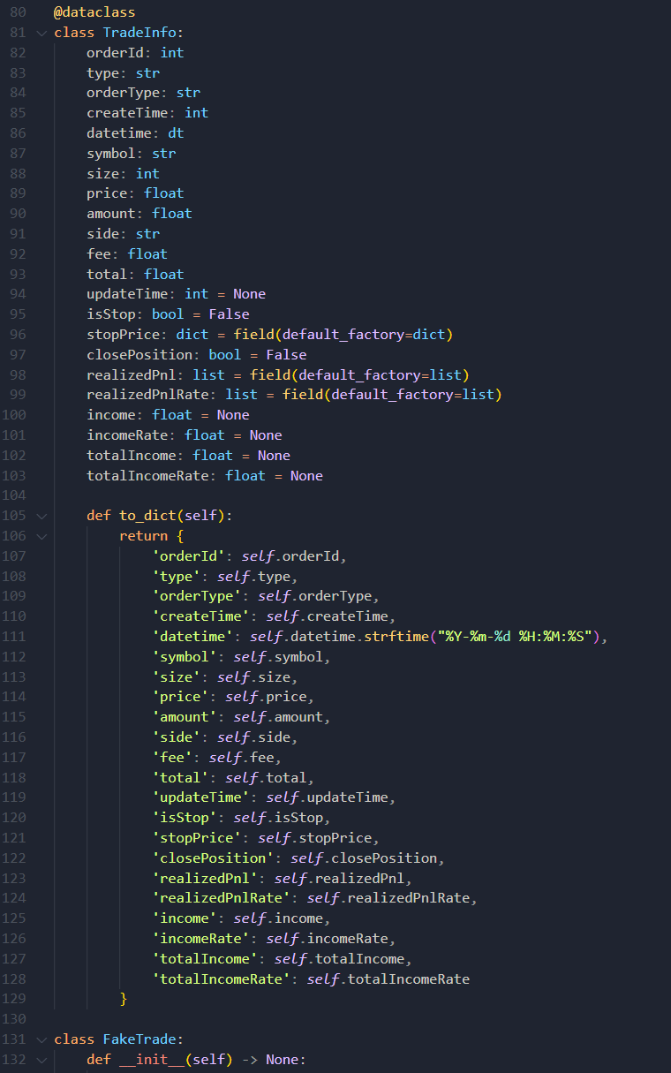
Trade.py
交易的Class，目前內部只有FakeTrade的方法，未來如果要真實交易時，於此擴充

Slide 25
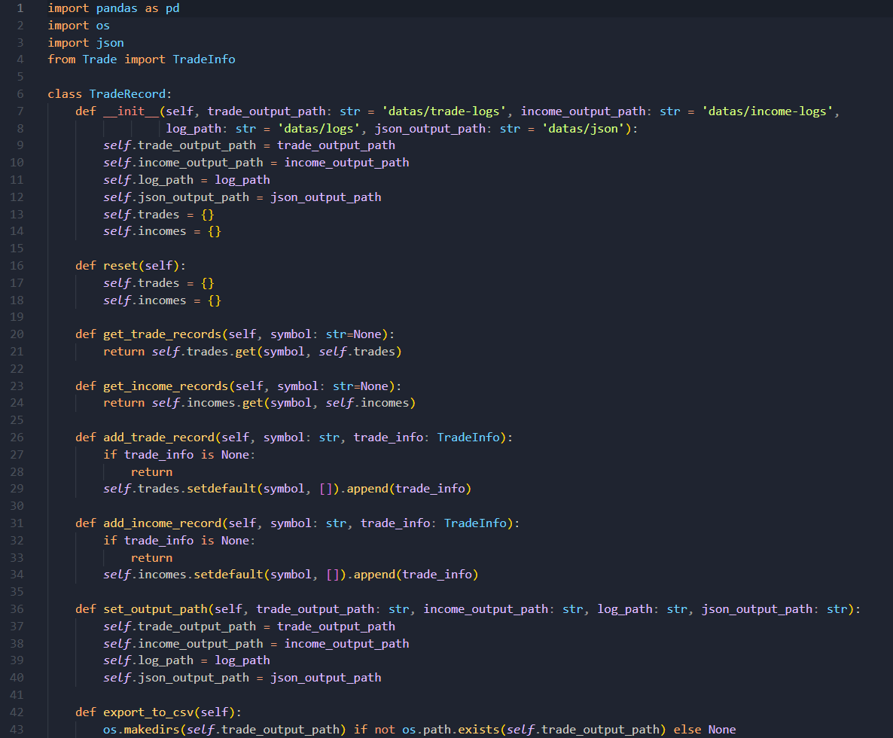
Record.py
將結果以統一格式儲存並輸出

Slide 26
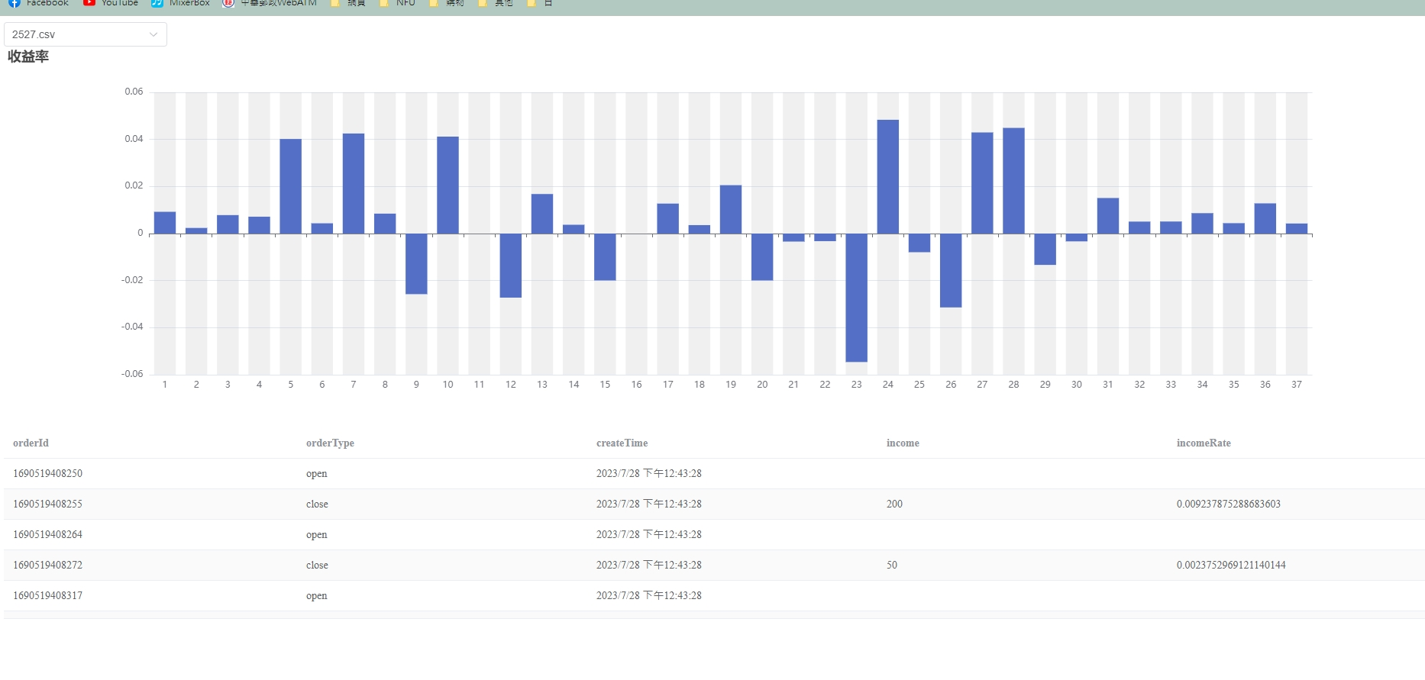
可視化結果
這部分還在趕工中，目前只有預覽圖，還沒將網站上架

Slide 27

Thanks
Hubert

